Slide 1
Openingsdia powerpointpresentatie Schakel Special

Slide 2
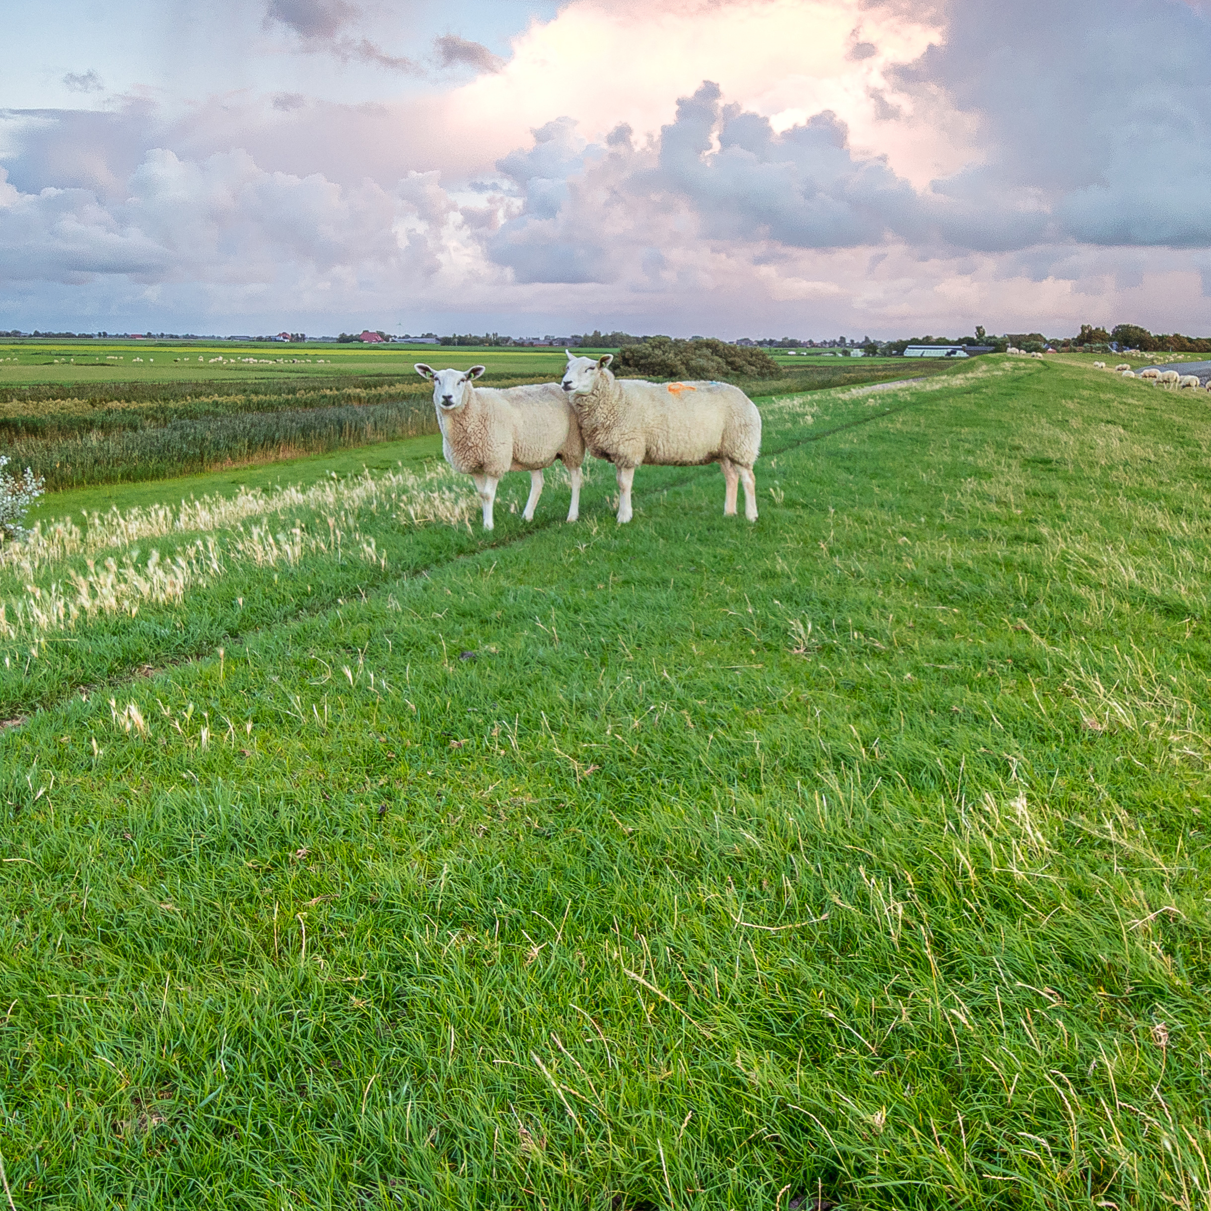
(On)mogelijkheden van de BOPA
Kristel Hoogenboezem –Iplo
Notes:
Voorstellen + check wie zitten er in de zaal

Slide 3
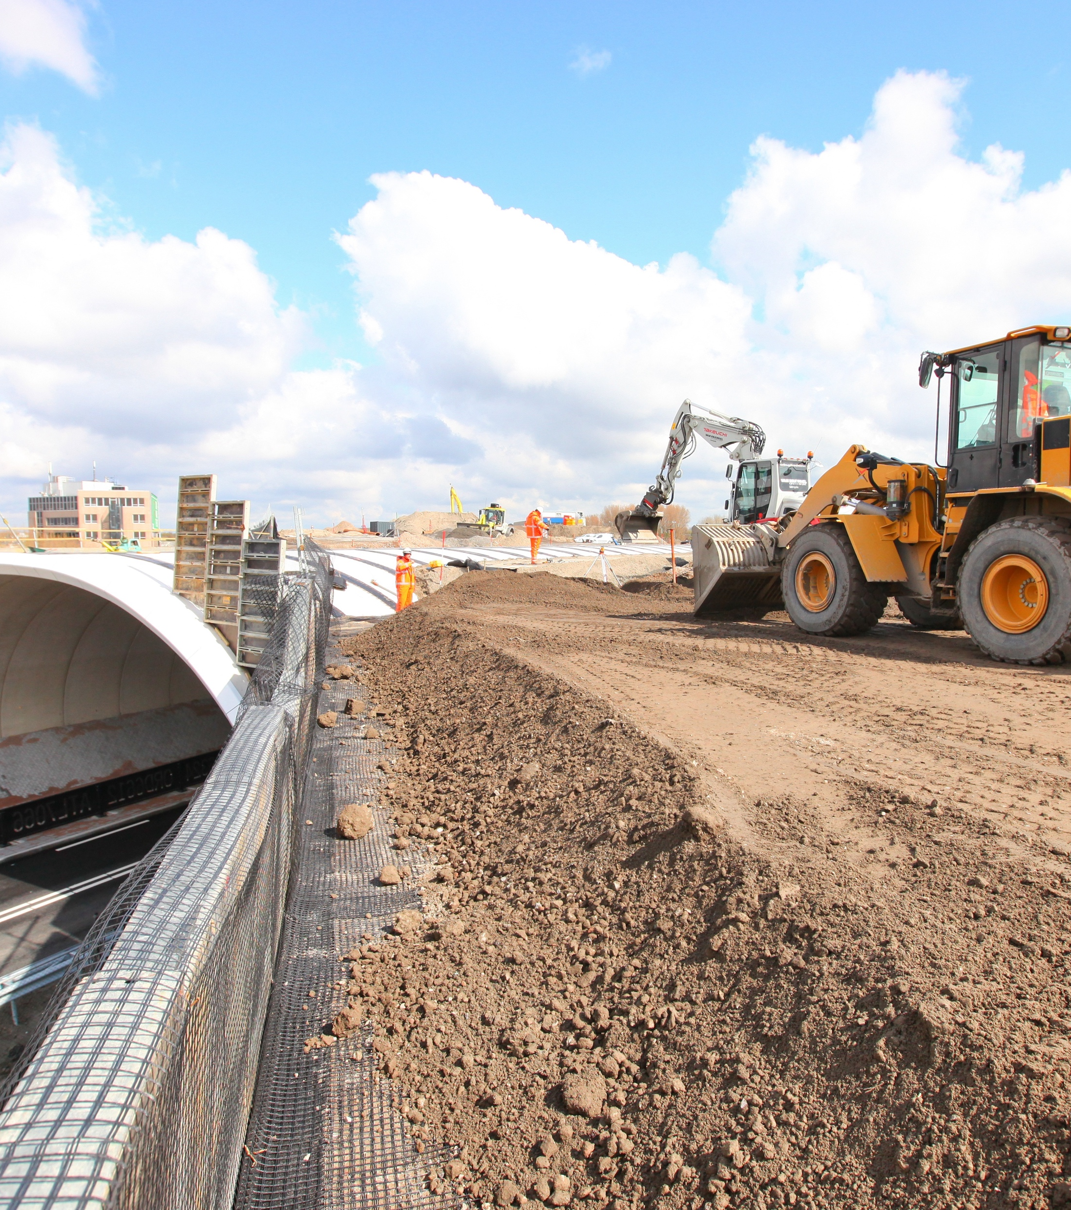

Inhoud
Wat is een BOPA?
Beoordelen BOPA
Opvragen informatie
Procedure en advies Raad
Participatie
Opvolgende BOPA
Voorschriften bij BOPA
BOPA of wijziging omgevingsplan
Casus Nijmegen

Slide 4
Wat is een buitenplanse omgevingsplanactiviteit (BOPA)?
een activiteit die niet voldoet aan de regels van het omgevingsplan
niet vergunningvrij
Het kan gaan om de volgende situaties:
een activiteit waarvoor in het omgevingsplan is bepaald dat het is verboden deze zonder omgevingsvergunning te verrichten en die in strijd is met het omgevingsplan, of
een andere activiteit die in strijd is met het omgevingsplan
BOPA ook mogelijk voor afwijken andere regels, zoals milieuregels
Notes:
Voorbeelden hiervan zijn de volgende:
Een initiatiefnemer wil een gebouw realiseren met een bouwhoogte van 13 meter. In het omgevingsplan staat een algemene regel voor de bouwhoogte. Deze is maximaal 10 meter. Via een binnenplanse omgevingsplanactiviteit is ook een bouwhoogte van 12 meter toegestaan, als voldaan wordt aan de beoordelingsregels van het omgevingsplan. Een aanvraag om te mogen bouwen is dan een aanvraag voor vergunning voor een buitenplanse omgevingsactiviteit.
Een initiatiefnemer wil detailhandel realiseren. Uit de regels in het omgevingsplan volgt dat op de locatie alleen wonen is toegestaan. Het omgevingsplan bevat geen binnenplanse vergunningplicht waarmee detailhandel in dit gebouw kan worden toegestaan. Een aanvraag om het gebouw te mogen gebruiken voor detailhandel, is dan een aanvraag voor een vergunning voor een buitenplanse omgevingsactiviteit.

Slide 5
Beoordelen BOPA
Bevoegd gezag beoordeeld of de omgevingsvergunning voor een BOPA voldoet aan (artikel 8.0 a t/m e, Bkl):
een evenwichtige toedeling van functies aan locaties
de instructieregels voor het omgevingsplan uit hoofdstuk 5 van het Bkl
de instructieregels van de provincie voor het omgevingsplan
eventuele instructies van Rijk en provincie
de voorbeschermingsregels in het omgevingsplan
de regels die gelden voor het stellen van maatwerkregels, als het gaat om een omgevingsvergunning die betrekking heeft op een maatwerkregel
Daarnaast mag de BOPA het uitvoeren van een project waarvoor een projectbesluit is vastgesteld door de provincie of het Rijk niet belemmeren.
Notes:
Instructieregels voor het omgevingsplan uit hoofdstuk 5 van het Bkl zijn van overeenkomstige toepassing op de BOPA. Expliciet gemaakt via artikel 8.0b, lid 1, onder a, van het Bkl.

Slide 6
Opvragen informatie
Specifieke aanvraagvereisten voor de BOPA (artikel 7.207b, lid 2, Omgevingsregeling)
gegevens die nodig zijn om de gevolgen van die activiteit te beoordelen voor een evenwichtige toedeling van functies aan locatie
Vraag alleen informatie die nodig is voor beoordeling specifieke aanvraag!
Verschillende soorten BOPA’s (veel en weinig effect op omgeving)
Welke omgevingsaspecten daarbij van belang zijn, is afhankelijk van:
de beoogde ontwikkeling
de aard van de afwijking van het omgevingsplan en
de toegelaten functies in de omgeving

Slide 7
Opvragen informatie - natuur
Voor natuur vaak geen uitgebreid onderzoek nodig
Geen onlosmakelijke samenhang meer
Aparte toestemming natuur
Bij BOPA alleen afweging ETFAL
Toets niet onuitvoerbaar > andere toets dan toets omgevingsvergunning natuur
Vaak diverse maatregelen mogelijk
Notes:
Het is de verantwoordelijkheid van de initiatiefnemer / aanvrager om ervoor te zorgen dat deze alle benodigde toestemmingen heeft voordat deze gaat bouwen.
Gemeente moet aanvrager er wel op wijzen dat er mogelijk andere toestemmingen nodig zijn.
Aanvrager bepaald zelf welke aanvraag deze als eerste doet.
Als het kritisch is qua natuur, dan kan deze ook eerst de natuur vergunning aanvragen.

Slide 8
Opvolgende BOPA
Voor de overgangsfase voor het omgevingsplan bevat artikel 12.27a Bkl een beoordelingsregel voor opvolgende BOPA-vergunningverlening.
Geldt tot 1 januari 2032
In ieder geval sprake van een evenwichtige toedeling van functies aan locaties voor zover de activiteit niet in strijd is met een eerder verleende omgevingsvergunning (zowel oud recht als nieuw recht) voor een omgevingsplanactiviteit.
Eerst BOPA voor basisbesluit
Opvolgende BOPA voor uitgewerkt bouwplan
Twee aparte procedures
Als 1e BOPA is verleend kan opvolgende BOPA worden verleend > wel risico
Notes:
Het bevoegd gezag geeft bijvoorbeeld eerst toestemming voor de plaatsing van het bouwblok, de bouwhoogte en het bouwvolume.
Ook bij een opvolgende aanvraag om een vergunning omgevingsplanactiviteit, bijvoorbeeld voor het kappen van de aanwezige bomen, beoordeelt de gemeente eerst of met de bestaande beoordelingsregels in het omgevingsplan de omgevingsvergunning binnenplans kan worden verleend.
Als opvolgende activiteit niet past in het omgevingsplan, dan blijft het een BOPA. Bijvoorbeeld als aantal woningen of bouwhoogte net iets afwijkt van eerdere aanvraag.
Hoe ver je hierin kunt gaan, moet uit de praktijk en jurisprudentie nog blijken.
De 1e BOPA moet voldoen aan ETFAL. Dus afhankelijk van aanvraag en locatie hoe globaal dit kan zijn.

Slide 9
Opvolgende BOPA - stappen
Is er voor een of meer van de aangevraagde activiteiten een binnenplans vergunningenregime?
Zo ja, dan beoordeelt de gemeente of de vergunning op grond van de binnenplanse beoordelingsregels kan worden verleend (artikel 8.0a, lid 1 Bkl)
Zo niet, dan beoordeelt de gemeente aan de hand van de evenwichtige toedeling van functies aan locaties of de vergunning kan worden verleend (artikel 8.0a, lid 2 Bkl)
Is voor afwijkingen van het omgevingsplan van de aangevraagde activiteit(en) al een omgevingsvergunning BOPA verleend? Dan hoeven die afwijkingen niet opnieuw te worden beoordeeld (artikel 12.27a Bkl). De beoordeling met toepassing van artikel 8.0a, lid 2 Bkl ziet dan alleen op die onderdelen van de aangevraagde activiteit(en) die nog niet eerder beoordeeld zijn.

Slide 10
Voorschriften bij BOPA
Bevoegd gezag kan voorschriften verbinden
Voorschriften moeten betrekking hebben op het gebied van de vergunningaanvraag
Voorschriften moeten betrekking hebben op de aangevraagde ontwikkeling
Wat is een voorschrift vergunning en wat een kaderstellende regel?
Notes:
BOPA is geen kaderstellend plan, zoals het omgevingsplan. Dus geen regels voor herhaalde toepassing.
Wel mogelijk voorschriften te stellen bij de omgevingsvergunning.
Wat is een voorschrift vergunning en wat een kaderstellende regel? > voorbeeld Nijmegen

Slide 11
Procedure en advies Raad
Standaard reguliere procedure
In sommige gevallen geldt voor de BOPA de uitgebreide procedure:
als dit is aangewezen in de Omgevingswet en/of het Omgevingsbesluit
op verzoek van de aanvrager
als het bevoegd gezag deze van toepassing verklaart
Raad kan actief gevallen aanwijzen waarin zij advies wil geven
Advies is bindend
Notes:
Voorbeelden van gevallen die zijn aangewezen in de Omgevingswet / Omgevingsbesluit zijn:
Activiteit die betrekking heeft op een rijksmonumentenactiviteit, activiteit bij een IPPC inrichting, Natura 2000 activiteit, etc.
Als er een mer-plicht geldt
Zie: Korte en uitgebreide voorbereidingsprocedure | Informatiepunt Leefomgeving

Slide 12
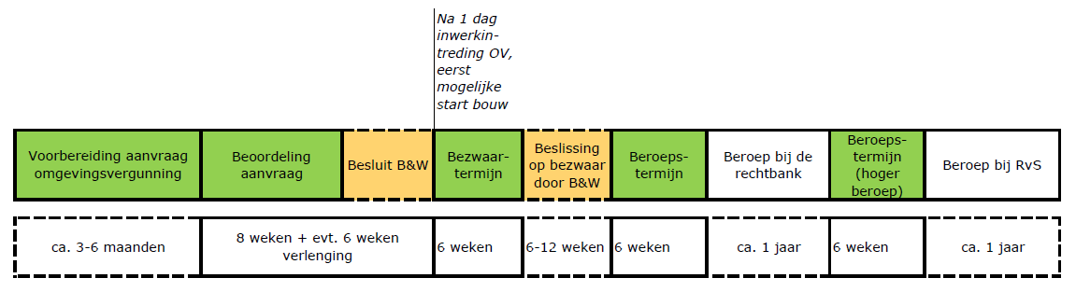
Schema reguliere procedure

Slide 13
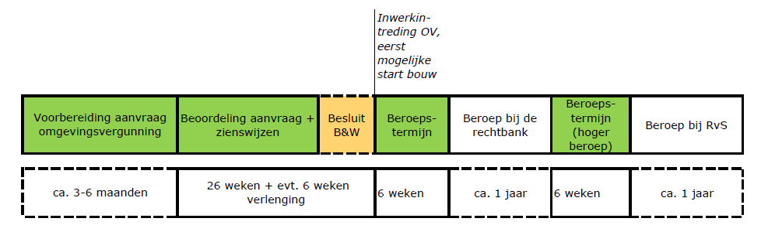
Schema uitgebreide procedure
Notes:
Voorbeelden???

Slide 14
Participatie
Aanvraagvereiste omgevingsvergunning (artikel 7.4 van de Omgevingsregeling) om aan te geven:
of de aanvrager aan participatie heeft gedaan
zo ja: hoe de aanvrager aan participatie heeft gedaan en wat de resultaten zijn
Participatie in principe niet verplicht
Gemeenteraad kan gevallen aanwijzen waarin participatie verplicht is > alleen bij een omgevingsvergunning voor een BOPA (artikel 16.55, lid 7, Omgevingswet).

Slide 15
BOPA niet altijd mogelijk
er geen sprake is van een evenwichtige toedeling van functies aan locaties (artikel 8.0a, lid 2 Bkl)
de omgevingsplanactiviteit niet voldoende concreet is
het plan niet voldoet aan de instructieregels van het Bkl of de provinciale omgevingsverordening (artikel 8.0b Bkl)
de omgevingsplanactiviteit betrekking heeft op een voorbeschermingsregel in het omgevingsplan (artikel 8.0b Bkl)
de omgevingsplanactiviteit het uitvoeren van een project waarvoor een projectbesluit is vastgesteld door een bestuursorgaan van de provincie of het Rijk belemmert (artikel 8.0b Bkl)
wijziging van regels buiten de locatie nodig is
het schrappen van regels uit het omgevingsplan nodig is
Notes:
Voorbeeld wijziging van regels buiten omgevingsplan:
Er zijn beperkingen nodig bij bedrijven buiten plangebied > eventueel wel maatwerkvoorschriften mogelijk
Er moet een leiding worden verlegd en deze heeft een zone waarin beperkingen gelden voor de omgeving

Slide 16
BOPA – ruimte voor ruimte
Voorbeeld Ruimte voor Ruimte:
Perceel met agrarische functie Slopen agrarische bebouwing en bouwen woningen
woning
schuur
schuur
schuur
woning
bedrijfswoning
woning

Slide 17
BOPA of wijziging omgevingsplan - voorbeeld
Voorbeeld Ruimte voor Ruimte:
Bouwen woningen in ruil voor sloop agrarische bebouwing met BOPA
Agrarische bestemming blijft gelden
Woningen toegestaan in afwijking van agrarische bestemming
Slopen agrarische bebouwing in voorschriften BOPA
Vestiging agrarisch bedrijf niet te voorkomen > past nog in omgevingsplan
Geen sprake van ETFAL
Beter via wijziging omgevingsplan

Slide 18
BOPA of wijziging omgevingsplan
Voordelen wijziging omgevingsplan:
Meer mogelijkheden voor flexibele regeling, zoals:
regels op hoofdlijnen
opnemen van beoordelingsregels voor een omgevingsvergunning (ook deels doorschuiven onderzoek)
opnemen van beleidsregels
wijziging van het omgevingsplan op onderdelen te delegeren naar het college van burgemeester en wethouders
Juridische regeling voor locatie wordt aangepast
Ook regels voor maatregelen buiten ontwikkellocatie mogelijk
Beroep bij 1 instantie

Slide 19
Casus Nijmegen
Waarom kiest Nijmegen voor het werken met een Bopa voor ontwikkelingen?
Welke randvoorwaarden gelden?
Het heikele punt: wat is voldoende concreet?
Twee voorbeelden van Nijmeegse bopa’s

Slide 20
Redenen keuze voor Bopa
Nog niet of moeilijk kunnen wijzigen van het omgevingsplan
Parallel wijzigen en besluiten was nog een probleem, daarom in Nijmegen keuze voor 2x per jaar wijzigingsronde
Nog niet alle regels die nodig zijn voor het mogelijk maken van een ontwikkeling zitten in het omgevingsplan
TAM-IMRO: keuze om hier niet mee te werken
Mogelijkheid om eerst het basisbesluit (de ruimtelijke/planologische afweging) te kunnen doen

Slide 21
Randvoorwaarden Bopa
Evenwichtige toedeling van functies aan locatie (ETFAL): - Nijmegen maakt bopa’s zelf; - planjuristen beoordelen en schrijven waar nodig ETFAL; - standaard bopa’s ontwikkeld
Instructieregels
Onderzoeksplichten: worstcase scenario onderzoeken
Bindend advies gemeenteraad

Slide 22
Voldoende concreet?
Wat is voldoende concreet?
Moet er een bouwplan zijn?
Voorschriften aan de vergunning
Ruimtegebruikskaart
Twee voorbeelden (https://nijmegen.bestuurlijkeinformatie.nl/Agenda/Index/98e7a96f-922e-4299-8a15-b1fb7d23364a): voorbeeld 1: Bopa Steltsestraat voorbeeld 2: Bopa Zuiderveld

Slide 23
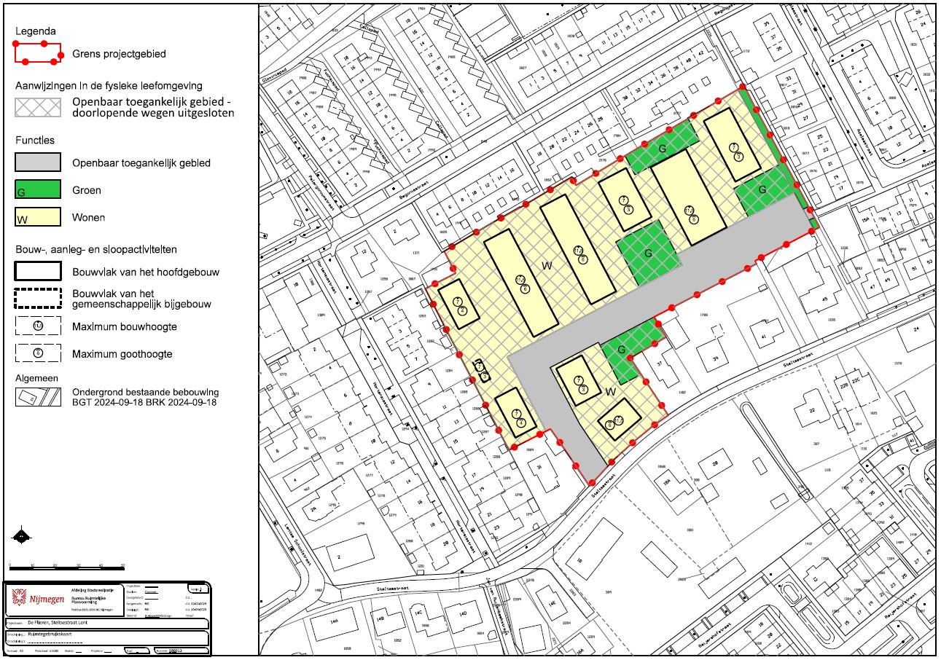
Voorbeeld 1: Bopa Steltsestraat
Ruimtegebruikskaart

Slide 24
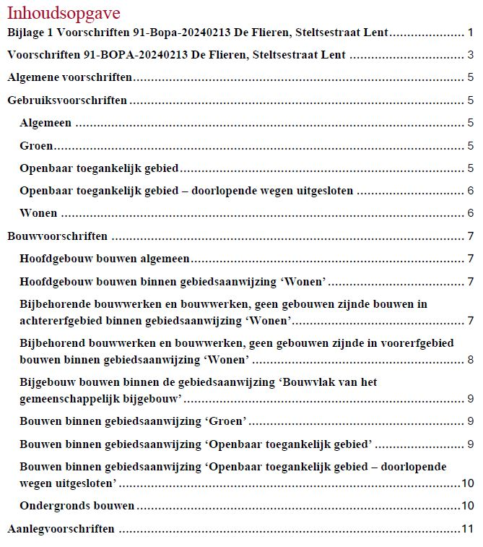
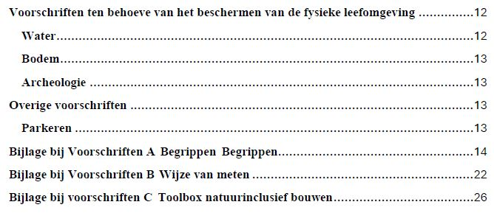
Bopa Steltsestraat – inhoud voorschriften

Slide 25
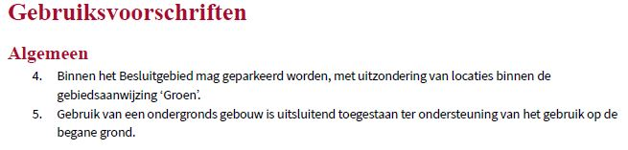
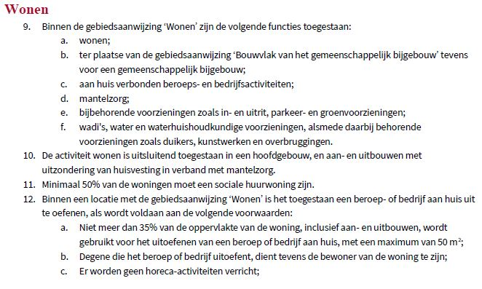
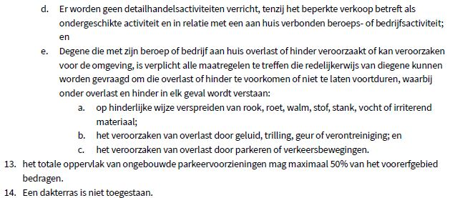
Bopa Steltsestraat - voorschriften

Slide 26
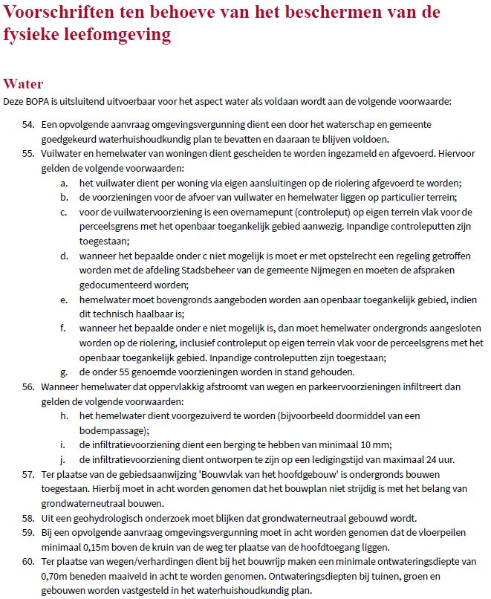
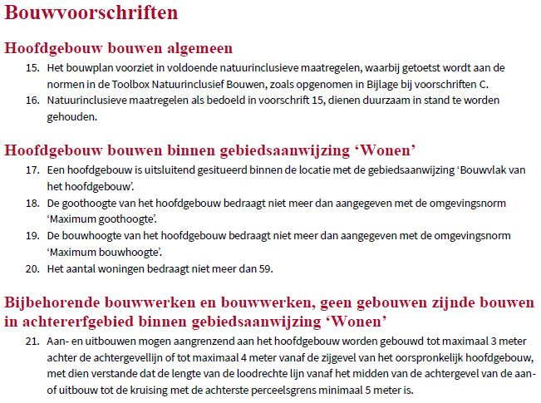
Bopa Steltsestraat

Slide 27
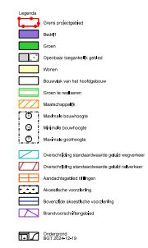
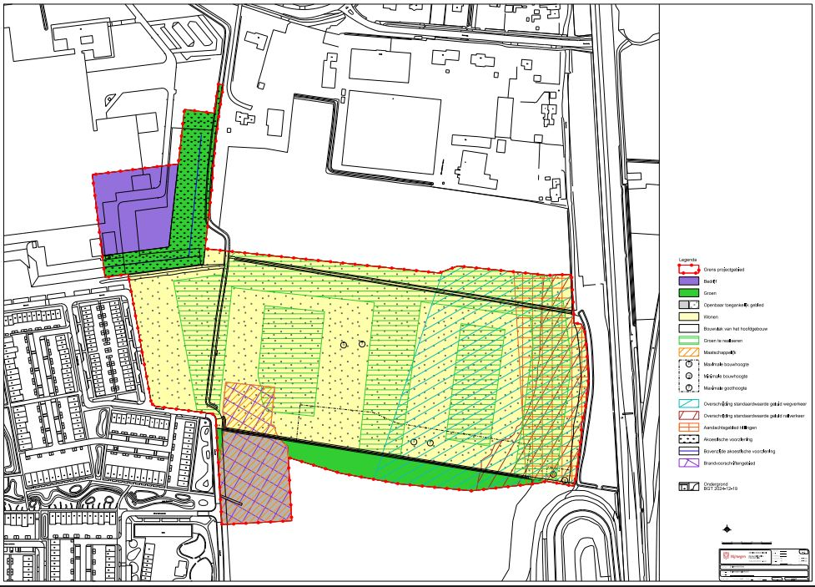
Voorbeeld 2: Bopa Zuiderveld
Ruimtegebruikskaart

Slide 28
Informatiepunt Leefomgeving
Het Informatiepunt Leefomgeving (IPLO) is het kenniscentrum van de overheid voor de Omgevingswet, het Omgevingsloket en de regels voor de fysieke leefomgeving – zoals bodem, bouwen, water en milieu. We werken vooral voor gemeenten, provincies, waterschappen, omgevingsdiensten en brancheorganisaties.
Wat doet IPLO?
Onze experts delen actuele informatie via de IPLO-website
Onze helpdesk beantwoordt vragen van overheden, bedrijven en andere partijen
We brengen professionals met elkaar in contact via onze netwerken en delen kennis door het land
We signaleren knelpunten en wensen uit de praktijk en geven deze door aan beleidsmakers
Wilt u meer weten? Bezoek dan de pagina Over IPLO
Blijf op de hoogte via onze nieuwsbrief: IPLO Nieuws

Slide 29
Heb je nog vragen?
Kom langs bij de IPLO-corner op het Ontmoetingsplein en spreek mij of een van onze experts aan.
Ook na de Schakel Special 2025 beantwoord ik graag je vragen. Je kunt contact opnemen via de helpdesk van IPLO.
Notes:
Deze slide is voor de medewerkers van IPLO. Werkzaam bij een andere organisatie, pas dan aan zoals gewenst

Slide 30
Meer weten
Iplo.nl

